Slide 1


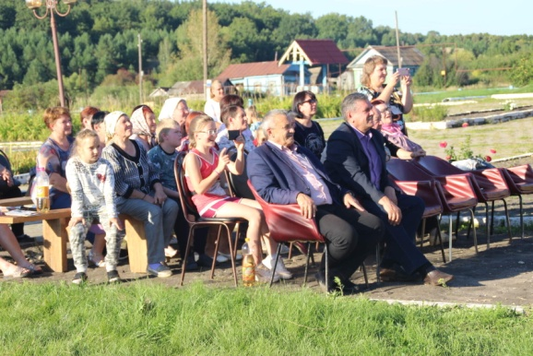
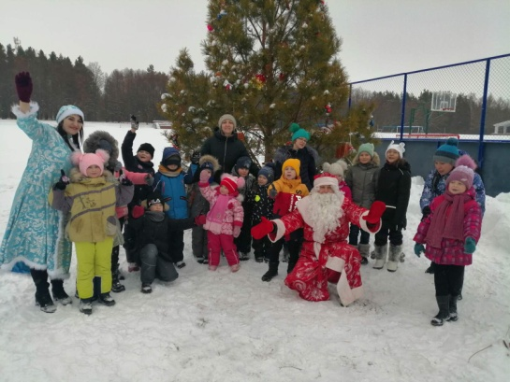
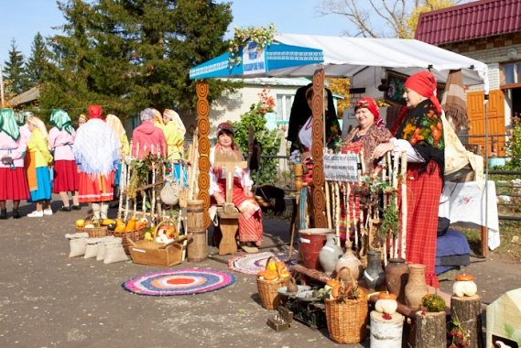
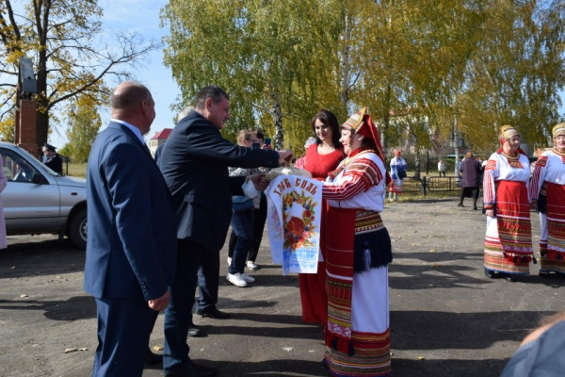
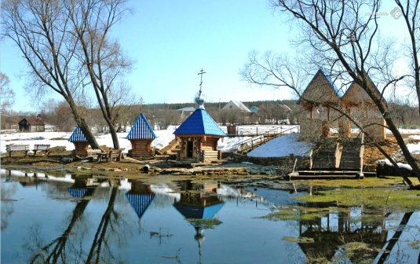
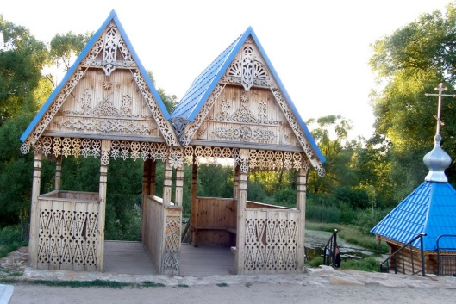
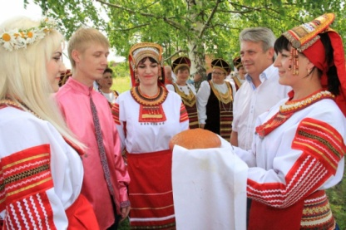
КАЛЕНДАРЬ СОБЫТИЙ
КАМЕШКИРСКОГО РАЙОНА
2021 ГОДА

Slide 2

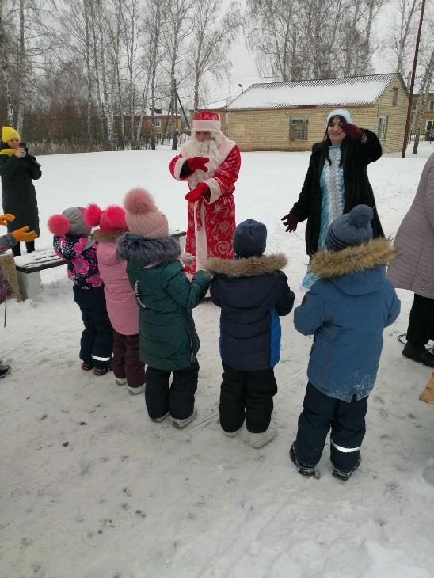

январь
Ежегодная районная акция
«Зимние забавы по- камешкирски»
На кануне Великого Православного праздника Рождества Христова, в Камешкирском Культурно- спортивном комплексе « Рубин», проходит ежегодная районная акция « Зимние забавы по камешкирски». Всех гостей праздника по традиции у входа встречают Дед Мороз и Снегурочка. На большой поляне вокруг нарядной елки взрослые и дети водят хороводы, играют в игры и конкурсы. Для всех желающих работает лыжная база, где они могут взять на прокат лыжи, коньки и хоккейную клюшку и принять участие в соревнованиях по хоккею среди дворовых команд.
С. Русский Камешкир.

Slide 3
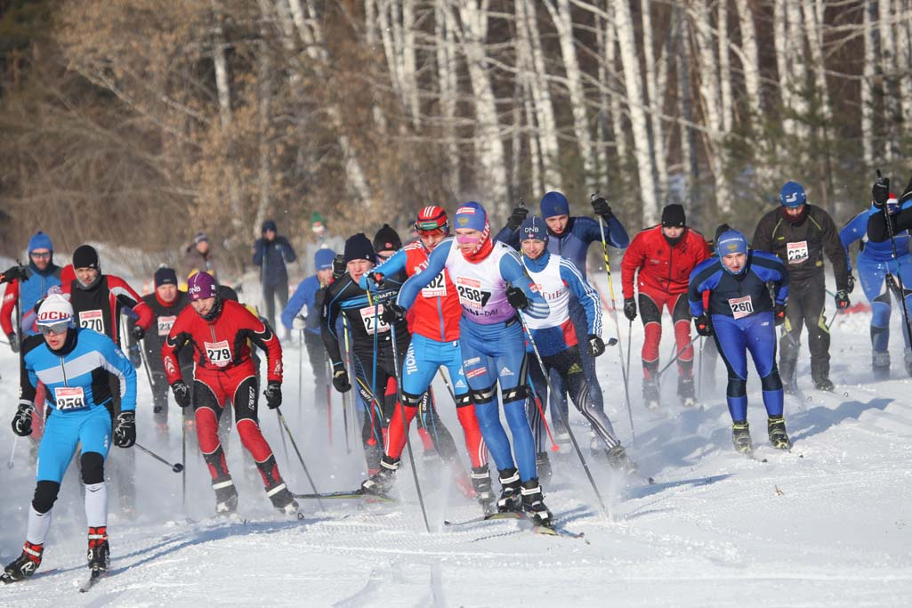
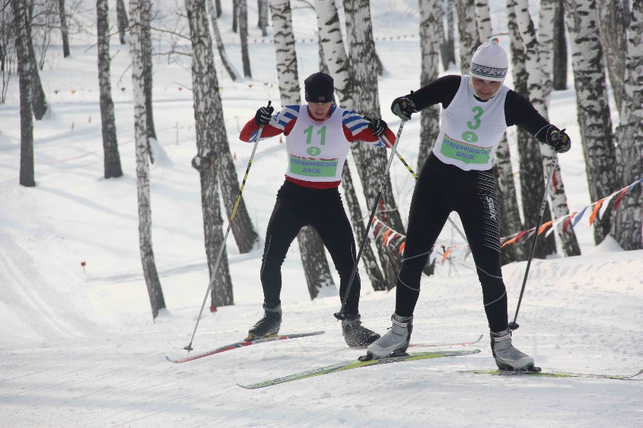
февраль
Областная лыжная эстафета
27 февраля проходит областная эстафета по лыжным гонкам на призы губернатора Пензенской области. Целью этого спортивно-массового мероприятия является привлечение жителей субъекта Федерации к регулярным занятиям физической культурой и спортом, повышение уровня физической подготовки и спортивного мастерства. В эстафете примут участие смешанные сборные команды муниципальных образований районов и городских округов Пензенской области.
С. Русский Камешкир

Slide 4
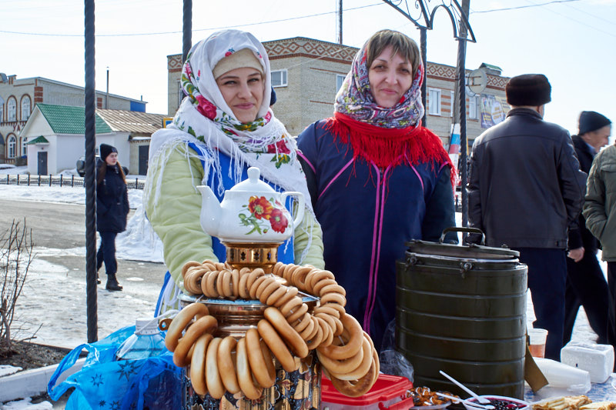
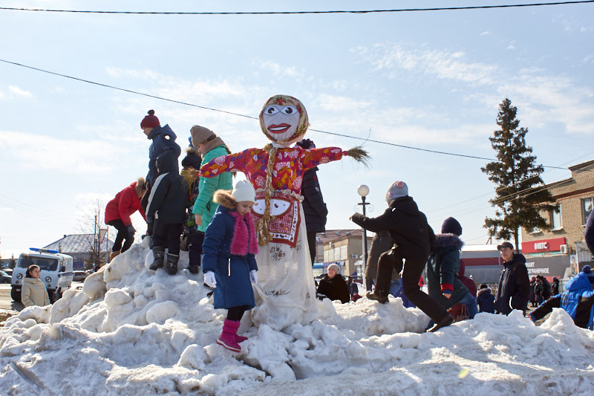
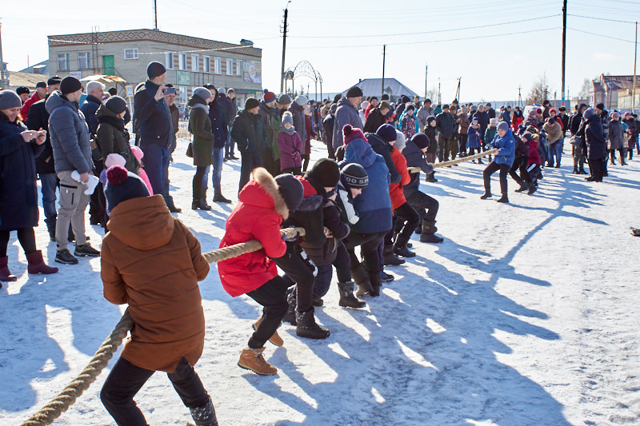
март
Масленица
Масленица считается старинным русским народным праздником. По сути, это прощание с зимой и торжественная встреча красавицы-весны.
В последний день масленичной недели происходил ритуал проводов Масленицы, который в разных губерниях России заключался как в сожжении чучела Масленицы

Slide 5
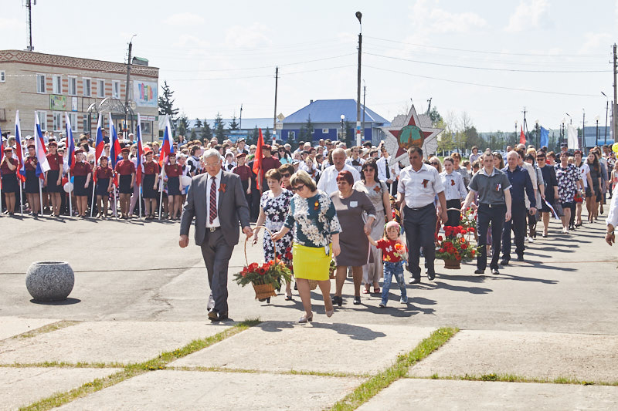
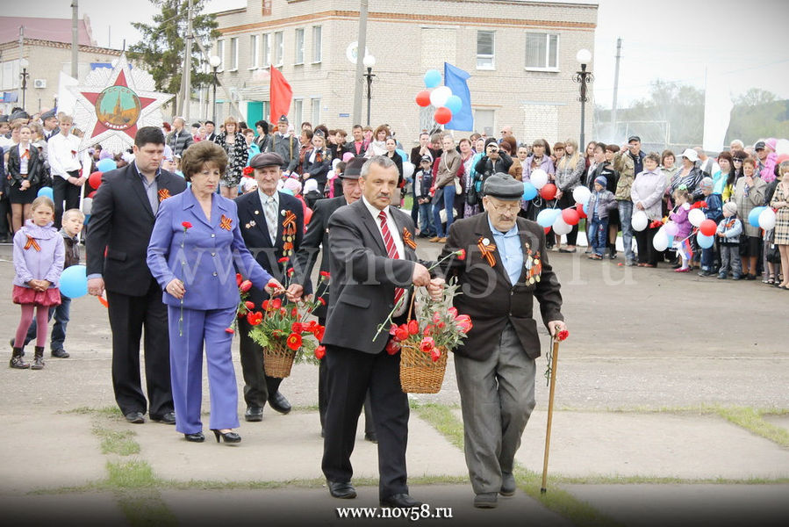
май
День Победы – один из великих праздников – его почитают во многих странах мира, которые пострадали от фашистской Германии День Победы празднуют 9 мая – в 2021-м отметят 76-ю годовщину победы в Великой Отечественной войне. День Победы — праздник, знаменующий конец убийственной войны, которая унесла жизни миллионов солдат и мирных граждан. Праздник Победы навечно останется в истории и всегда будет напоминать о тех кровопролитных событиях и великом разгроме фашистских войск.

Slide 6
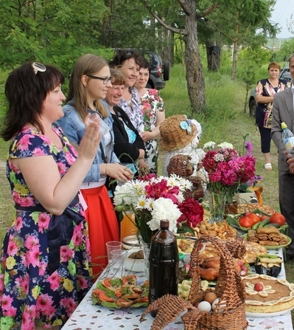
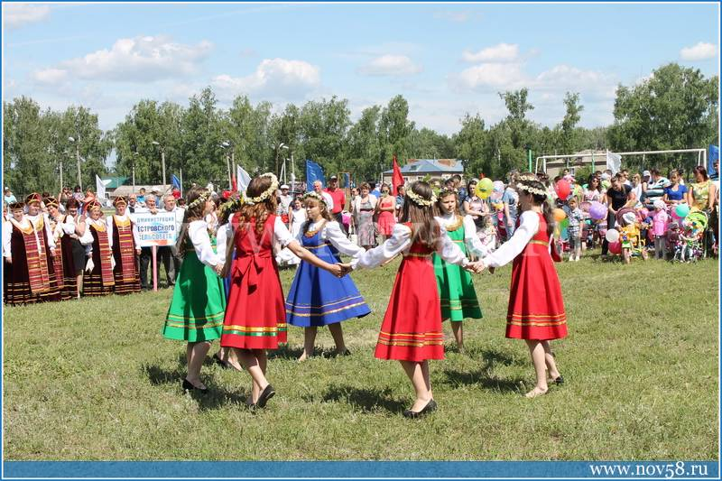
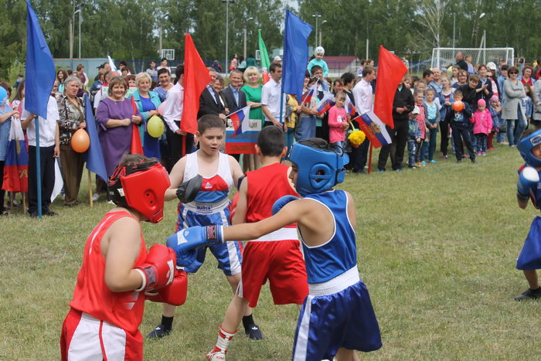
июнь
12 июня – День России
Ежегодно 12 июня на культурно-спортивном празднике « День России», проводятся художественные выставки, театрализованные представления, костюмированные шествия и спортивные турниры.
Проходит районный фестиваль национальной кухни . Камешкирский район многонационален, и в этот день столы щедро заставлены блюдами, приготовленными местными жителями.
Главная задача этого фестиваля познакомить всех гостей с национальными традициями и культурой Камешкирского района.

Slide 7
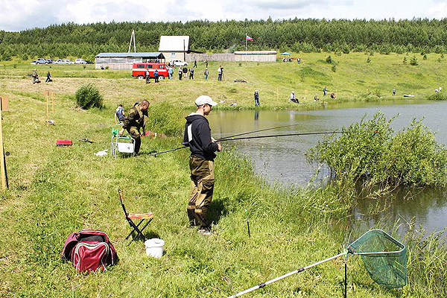
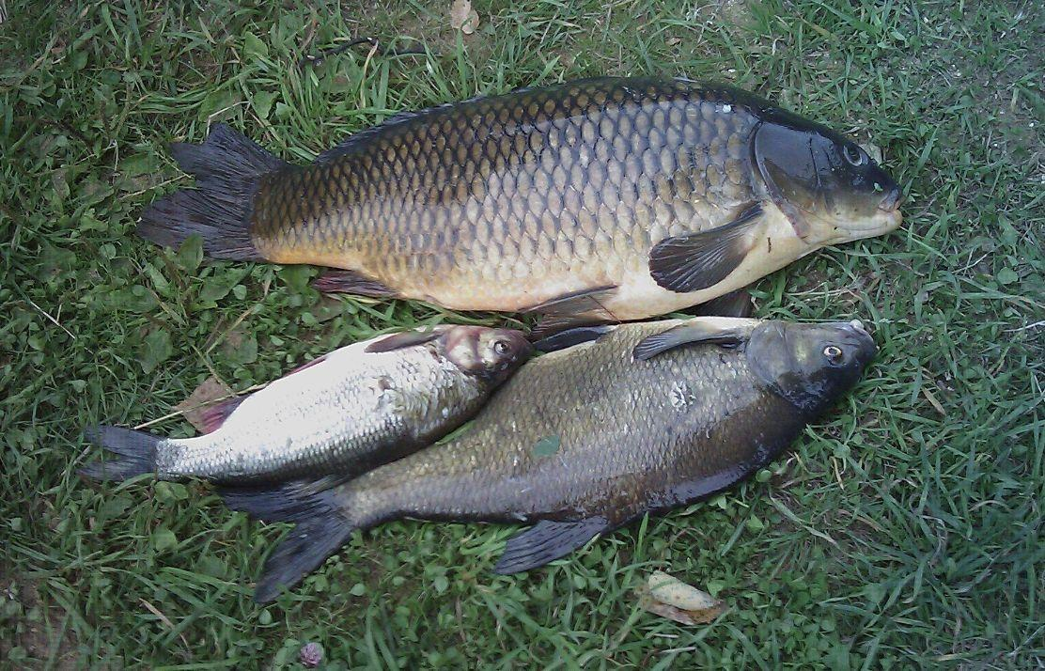
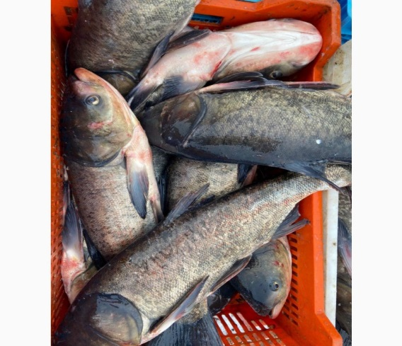
июль
Районный фестиваль « Рыбачий стан»
В июле в Камешкирском районе Пензенской области на базе рыбоводного хозяйства Владимира Тюнькова проводится культурно-спортивный праздник « Рыбачий стан». Там проходят соревнования по ловле рыбы и мастер-класс для отдыхающих по рыболовству.
Основным видом деятельности рыбоводного хозяйства является разведение и продажа толстолоба и карпа. Это популярное место отдыха для туристов, которым не только подробно рассказывают об особенностях разведения рыбы, но и разрешают кормить и ловить рыбу. По желанию, можно приобрести понравившуюся рыбу. После экскурсии, гостей ожидает дегустация блюд из рыбы.
Стало традицией, проводить свадебные фотосессии в этом живописном месте. Все приезжие гости совместно с молодоженами проезжают по туристическому маршруту, посещая церковь Покрова Пресвятой Богородицы и картинную галерею художника Анатолия Ширманова, членами Союза художников России.

Slide 8
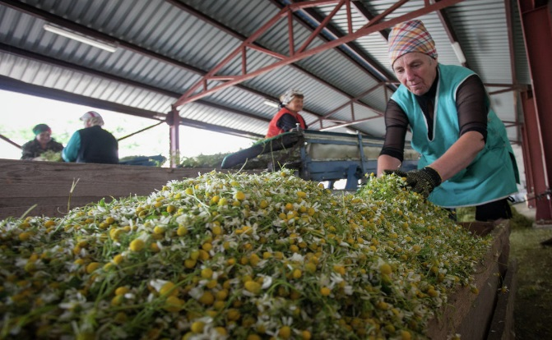
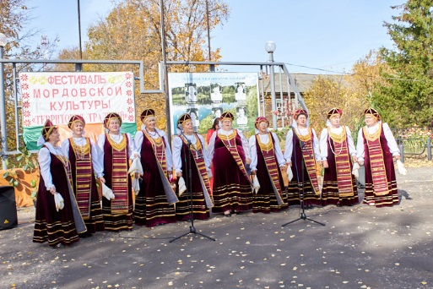
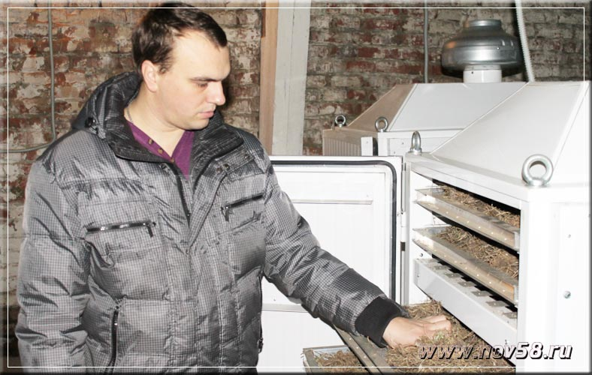
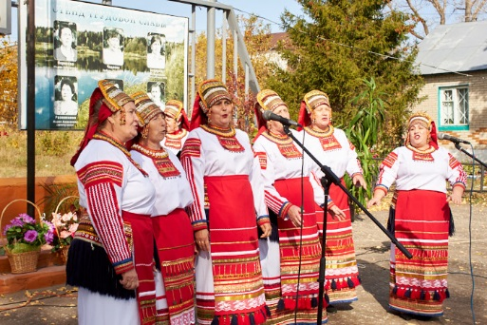
сентября
Районный фестиваль мордовской культуры « Территория традиций»
В сентябре в селе Кулясово, состоится районный фестиваль мордовской культуры «Территория традиций». Всех участников и гостей праздника ждет разнообразная программа: выставка-продажа народных художественных промыслов и национальной мордовской кухни; мастер-классы; обряд мордовской помолвки; угощение участников фестиваля национальной мордовской едой; гала-концерт участников фестиваля на открытой площадке; спортивные состязания.
Также можно посетить завод по изготовлению лекарств. Экологически чистое сырье. Продукция производится из растений, выращенных Камешкирском районе Пензенской области с. Кулясово без применения пестицидов и гербицидов. Соответствует наивысшим экологическим стандартам. Растения культивируются. Площадь инновационной экологической сушилки
1000 кв. м

Slide 9
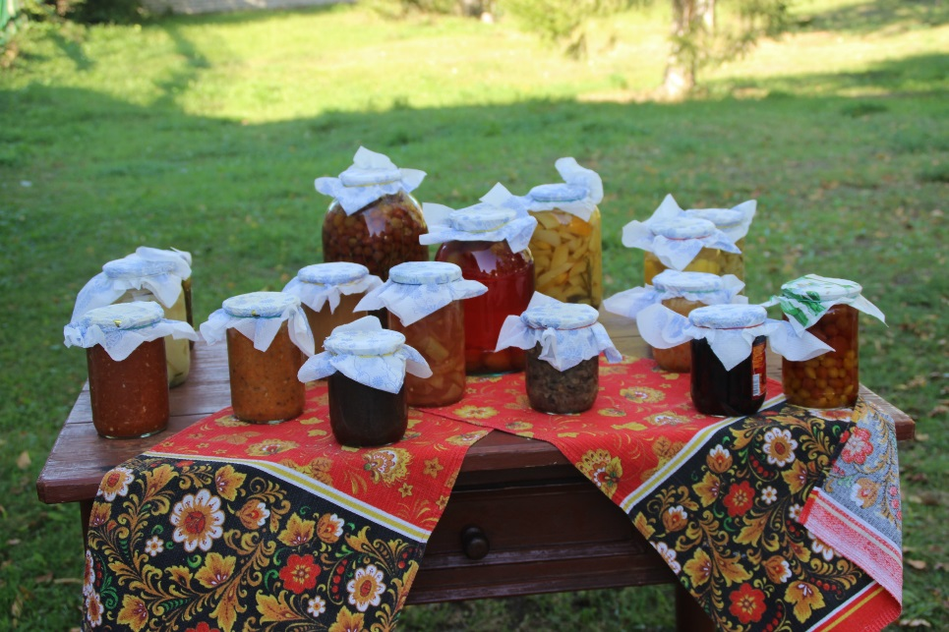
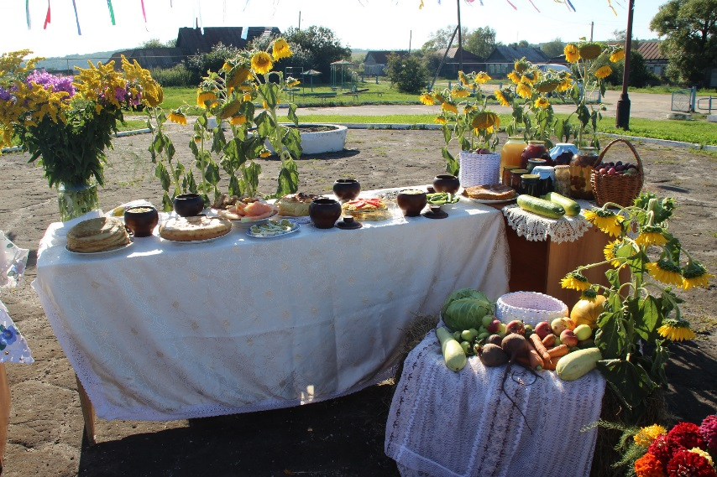
октябрь
Праздник урожая
Этот праздник посвящен собранному урожаю, плодородию и семейному благополучию. К этому времени завершаются полевые работы: жатва хлеба, уборка овощей. Заложена основа благосостояния семьи на будущий год. Проходили года, все менялось, менялись условия труда и народные верования, на смену тяжелому ручному труда пришла механизация, но праздник не потерял своего значения и в наши дни.
Праздник урожаю- это праздник благодарности Земле, природе и труженикам, которые не покладая рук работали с ранней весны до поздней осени, что бы наш труд жил сытно целый год.

Slide 10
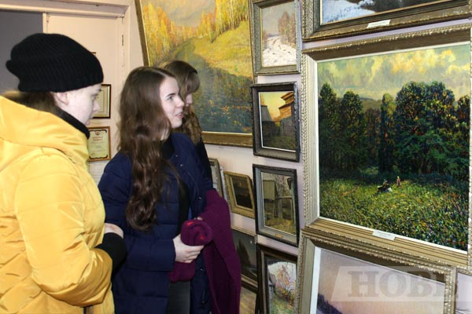
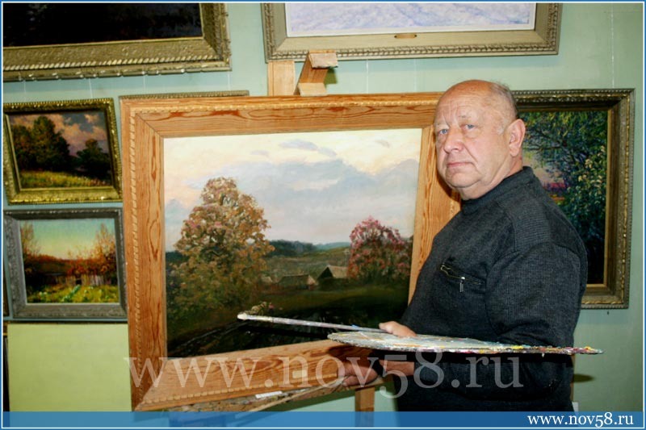
декабрь
Экскурсия
Любителям путешествий и ценителям искусства приглашаем в интересный тур в художественную галерею. Это увлекательное путешествие даст много впечатлений .
Ширманов Анатолий Васильевич – живописец. Член Союза художников с 1997 года, преподаватель рисования в Пёстровской средней школе (1968-1988). Участник выставок с 1971 года. С 2011 г. в зале сельского Дома культуры разместилась постоянная экспозиция работ художника.
В его собственной картинной галерее в Пестровке более 200 работ. Рожденный в маленьком селе Пестровка Камешкирского района, он почти все работы посвятил своей малой родине. Она его вдохновляет и дает силы. Он безгранично любит природу и сельских жителей и этими эмоциями сполна делится через свои картины.
/

